Slide 1
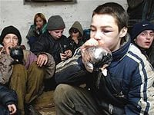
Муниципальное казенное общеобразовательное учреждение
Центр образования «Возрождение»
Токсикомания в подростковой среде
(Летучие токсические вещества)
Н.В. Аверкина
Социальный педагог

Slide 2
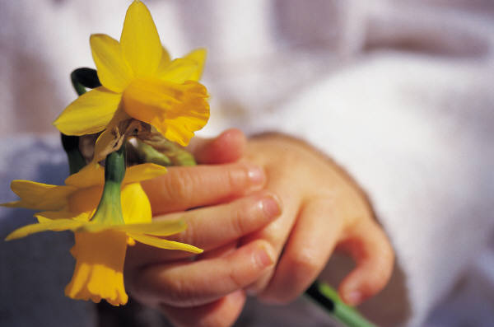
Жизнь ребенка в руках родителей, поэтому единственный способ уберечь его от токсикомании и не только – настоящая любовь, забота и внимание к своему чаду.

Slide 3
Токсикомания – заболевание, вызванное хроническим употреблением психоактивных веществ (лекарственных препаратов, не рассматриваемых в качестве наркотиков, химических и растительных веществ).
Характеризуется развитием психической, и в ряде случаев физической зависимости, изменением толерантности к потребляемому веществу, психическими и соматическими расстройствами, изменением личности.
Кто становиться токсикоманом?
Чаще всего это дети 12-14 лет, но бывает, что ребенок становиться токсикоманом и раньше. Подростковая токсикомания , как правило, проявляется массово, в группе.
Notes:
веществу

Slide 4
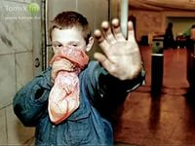
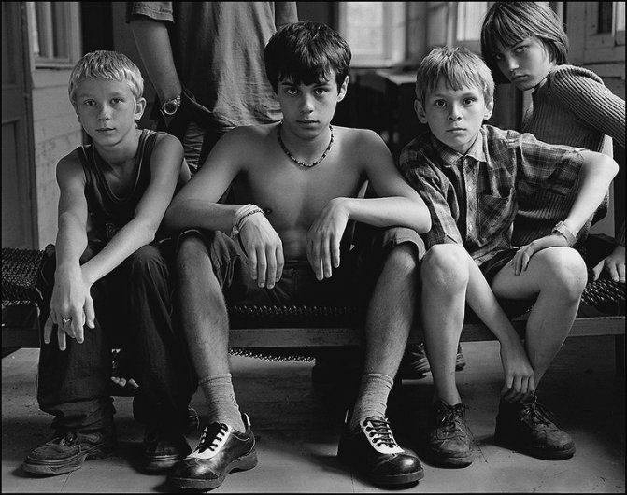
К летучим наркотическим веществам относятся все химические вещества пригодные для вдыхания, такие как:
Лаки
Клей
Бензин
Аэрозоли
Растворители
Очистители жидкости
Средства для насекомых
Ацетон

Slide 5
Токсикомания клеем - приводит к риску развития различных заболеваний, вызывает внутреннюю интоксикацию, усложняет дыхание (вплоть до удушья) проявляет проблемы со зрением, ухудшается сон и приводит к рассеянности внимания.
Токсикомания бензином – проявляется в головокружении, тошноте слабости и дрожи. После чего учащается сердцебиение, появляются такие симптомы как возбуждение, назойливость и суетливость. Затем начинаются галлюцинации, и человек становиться не управляемым. В таком состоянии он может нанести вред не только себе, но и окружающим.
Токсикомания газом – вызывает депрессию, подавленные и агрессивные состояния (особенно у подростков), поражает клетки головного мозга и внутренние органы. Токсикомания газом зачастую приводит к суицидам.

Slide 6
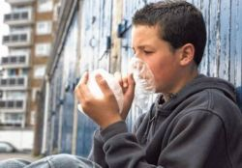
Токсикомания растворителями красок и пятновыводителями – в этом случае, чтобы получить «кайф», платок или любую другую ткань смачивают растворителем, прикладывают к лицу и вдыхают пары носом или ртом. Сначала наступает состояние глубокой радости и счастья, иногда токсикоман не может остановиться от смеха. Но душевный подъем может резко смениться проявлением агрессии и злобы. Затем появляются галлюцинации вызванные бурной фантазией. Как правило, подростки видят то, о чем когда-то мечтали, видели по телевизору, в кино или читали. Такое состояние может длиться еще 15-20 минут после того, как подросток перестанет нюхать растворитель. А когда «киносеанс» заканчивается, начинает болеть голова, появляется слабость, тошнота и рвота.
Токсикомания ацетоном – ацетон производит почти такой же эффект, как и пятновыводитель, но гораздо быстрее и сильнее. Сначала приходит эйфория, которая быстро сменяется галлюцинациями сексуального характера. Подросток отключается от реального мира, не реагирует на окружающих. Максимум, что он может сделать – сидя с опущенной головой и застывшим выражением лица, несвязно отвечать и отмахиваться рукой. От передозировки ацетоном может наступить кома. Когда же подросток выходит из «отключки», появляется апатия, раздражительность, слабость, головная боль и рвота.

Slide 7
Признаки токсикомании у подростков:
Верхняя часть тела, голова, обычно горячая на ощупь (прилив крови);
Лицо красное, отечное;
Дыхание через нос затруднено;
Вокруг губ, особенно в уголках рта, отмечается кайма раздражения кожи;
От опьяневших и их одежды исходит характерный химический запах вещества, которые они вдыхали;
У подростков можно обнаружить обладающие резким запахом вату, тряпку, бумагу, пропитанные растворителем или другими летучими токсическими веществами;
Обычно подростки, которые вдыхают ЛТВ, собираются в укромных местах: на чердаках, пустырях, брошенных дамах.

Slide 8

Приобщение подростка к употреблению психоактивных веществ проходит, как правило, через несколько последовательных стадий. К сожалению, самостоятельного, добровольного отказа ребенка от наркотиков или токсиканта, в процессе развития зависимости, ожидать не приходиться, кроме, иногда, этапы первых проб.
1. Первые пробы. Они возможны на улице из любопытства, стремление «стать как все».
2. Групповая зависимость. Она формируется по механизму условного рефлекса: прием вещества в обычных для этого условиях или в определенной знакомой компании. Вне указанных рамок, желание к употреблению психоактивных средств ребенок не испытывает.
3. Психическая зависимость. Проявление потребности принимать летучие токсические вещества, чтобы вновь и вновь испытывать приятные ощущения.
4. Патологическое (неодолимое) влечение к наркотику. Состояние проявляющееся неудержимым побуждению к немедленному – во что бы то ни стало – введению в организм психоактивного вещества. Может выступать как крайнее проявление зависимости.

Slide 9
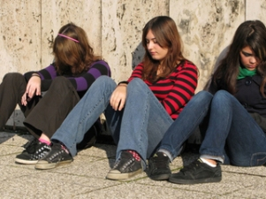
5. Физическая зависимость. Включение химических соединений, входящих в состав токсиканта в обмен веществ организма. В случае резкого прекращения приема препаратов могут наступить расстройства, определяемые как абстинентный синдром, причиняющий подростку выраженные страдания, в том числе физические расстройства, эмоции тоски, тревоги, злобности и агрессии на окружающих и самоагрессии, вплоть до попыток самоубийства (суицидальные попытки).
6. Повышенная чувствительность к наркотику. Состояние организма, когда отмечается все менее выраженная ожидаемая реакция организма на определенную дозу вводимого препарата. Происходит привыкание к летучему токсическому веществу и в результате необходимая доза возрастает в 10-100 раз, по сравнению с первоначально вводимой.Соответственно увеличивается токсическое, разрушительное действие препарата на организм подростка.

Slide 10
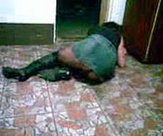
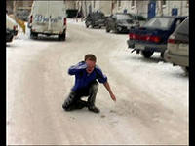
В зависимости от количества вдыхаемого вещества, токсическое опьянение может проходить в трех стадиях. Во время каждой из стадий в организме происходят определенные процессы, которые можно остановить, если прекратить ингаляции ацетоном, бензином, растворителем или клеем. Но, как правило, подростки не могут себя контролировать и проходят все три стадии опьянения, чтобы достичь максимального эффекта.
1. Первая стадия очень напоминает алкогольное опьянение. Контролировать сознание еще можно, не смотря на то, что влияние токсических веществ его несколько сужает. У подростка поднимается настроение, к рукам и ногам приходит приятное тепло, чувствуется расслабление, слышаться посторонние звуки, шумы.
2 Если продолжать увеличивать дозу, то наступает вторая стадия токсического опьянения, во время которой токсикоман чувствует прилив сил, легкость, радость, душевный подъем, может петь песни, смеяться, рассказывать невероятные истории. При этом координация движений нарушается и человеку в это время трудно устоять на ногах. Контроль над сознанием пропадает: предметы вокруг теряют свои реальные формы, линии и цвета.

Slide 11
3. Во время последней и самой тяжелой, третьей стадии опьянения, не только усиливается искажение визуального восприятия (может показаться, что падают потолки, двигаются стены, земля уходит из под ног), но и возникают ложные представления. Например, подросток может почувствовать, что под одеждой что-то ползает или пропадает какая-то часть тела. Начинаются галлюцинации, во время которых подросток видит яркие красочные картинки, так называемые «мультики», слышит громкие и резкие звуки: стук, звон, шум, писк, эхо – причем окружающим в это время может показаться, что он потерял слух. Зависимый буквально находиться в другом мире.

Slide 12
Что делать!!!
Если вы обнаружили у вашего ребенка признаки употребления летучих токсических веществ, не нужно бросаться с расспросами о них, и даже о том "чем это он так" - это может лишь пробудить интерес к опасной "дури". Просто нужно внимательнее следить за подростком, его физическим состоянием, настроением, интересоваться его учёбой, времяпрепровождением и окружением.
Если это случилось лишь раз, вам нужно поговорить с ребенком. Будьте заботливыми, любящими, но покажите свое неодобрение. Приведите аргументы необходимости отказа от употребления:
- что употребление ЛТВ может повлиять на здоровье;
Если здоровье или поведение вашего ребенка свидетельствует о длительном употреблении ЛТВ, не падайте духом, потому что по-прежнему есть много способов вернуть его к социуму:
- оказывайте поддержку вашему ребенку – для него это жизненно необходимо, какими бы ни были обстоятельства;
- показывайте и говорите, что вы его любите;
- обязательно обратитесь за помощью для себя и вашего ребенка к специалистам (психологу, врачу наркологу).

Slide 13
Совет родителям: Взрослые часто забывают простую истину – если уж родили ребенка, надо и время для него найти. Ребенок, который все время слышит, что у взрослых нет на него времени, будет искать среди чужих людей родственные души.
ВЫ НЕОБХОДИМЫ СВОЕМУ РЕБЕНКУ!!!

Slide 14
Спасибо
за
внимание

